Slide 1
Проект бюджета Иркутского районного муниципального образования на 2020 – 2022 годы

Slide 2
Уважаемые жители Иркутского районного муниципального образования!
В целях обеспечения прозрачности и открытости бюджета и бюджетного процесса представляем Вашему вниманию информационный ресурс «Бюджет для граждан», который познакомит Вас с основными характеристиками бюджета Иркутского районного муниципального образования на 2020 год и плановый период 2021 и 2022 годов.
Как Вы уже знаете, «Бюджет для граждан» - это аналитический материал, доступный для широкого круга пользователей, в который включены сведения основанные на официальной информации об основных показателях социально-экономического развития, задачах и приоритетных направлениях бюджетной политики, источниках доходов бюджета и планируемых расходах бюджета Иркутского районного муниципального образования.
Каждый житель Иркутского районного муниципального образования должен иметь возможность узнать, сколько средств поступает в бюджет Иркутского районного муниципального образования, на что они расходуются и какие результаты при этом достигаются. Жители Иркутского районного муниципального образования должны быть уверены, что передаваемые ими в распоряжение муниципалитета средства приносят конкретные результаты как для общества в целом, так и для каждого человека. Надеюсь, что представленная информация будет полезна тем, кому небезразлично будущее Иркутского районного муниципального образования.
Схемы и диаграммы позволят Вам наглядно увидеть и понять структуру доходов и расходов бюджета Иркутского районного муниципального образования.
С уважением,
Мэр Иркутского районного муниципального образования
Л.П. Фролов

Slide 3
Иркутское районное муниципальное образование
3
городских муниципальных образования
+
18
сельских муниципальных образования
Численность постоянного населения (тыс. чел.) | 126,5 | 132,7 | 138,7 | 144,9 | 151,5 | 158,3
 | 2017 год (Факт) | 2018 год (Факт) | 2019 год (Оценка) | 2020 год (Прогноз) | 2021 год (Прогноз) | 2022 год (Прогноз)

Slide 4
Основные направления налоговой политики Иркутского районного муниципального образования
Налоговая политика Иркутского района на 2020 год и плановый период 2021 и 2022 годов направлена на развитие налогового потенциала и обеспечение роста доходной части бюджета, обеспечение сбалансированности и бюджетной устойчивости бюджета Иркутского района.
Приоритетной задачей налоговой политики Иркутского района в трехлетней перспективе 2020 – 2022 годов будет продолжение работы по укреплению и развитию доходной базы бюджета за счет наращивания стабильных доходных источников, ее пополнения и мобилизации в бюджет имеющихся резервов
Продолжена реализация решения о полной замене дотаций на выравнивание бюджетной обеспеченности муниципальных районов (городских округов) на дополнительные нормативы отчислений в бюджет Иркутского района от налога на доходы физических лиц (далее – НДФЛ), подлежащего зачислению в областной бюджет с 1 января 2019 года. Соответствующее решение Думы Иркутского района принято от 30.08.2018 №51-523/рд.

Slide 5
Основные направления налоговой политики Иркутского районного муниципального образования
Налоговая политика ИРМО в трехлетней перспективе будет учитывать изменения законодательства на федеральном уровне, основными из которых являются
отмена с 2021 года системы налогообложения в виде единого налога на вмененный доход для отдельных видов деятельности без компенсационных мер возмещения выпадающих доходов местных бюджетов
перераспределение с 2020 года в федеральный и областной бюджеты суммы штрафов, вынесенные соответственно федеральными органами исполнительной власти и органами исполнительной власти субъектов Российской Федерации, что приведет к потерям бюджетов муниципальных районов. Централизация доходов от взыскания отдельных видов штрафных санкций будет частично компенсирована передачей 5% норматива зачисления в бюджеты муниципальных районов платы за негативное воздействие на окружающую среду, а также 50% от всех административных штрафов, постановления, о наложении которых вынесены мировыми судьями и комиссиями по делам несовершеннолетних

Slide 6
Основные направления налоговой политики Иркутского районного муниципального образования
► применение на территории ИРМО системы налогообложения в виде единого налога на вмененный доход для отдельных видов деятельности
► поддержка субъектов малого и среднего предпринимательства
► повышение собираемости налогов в бюджет ИРМО
► взаимодействие с органами местного самоуправления поселений по вопросам правомерности и полноты поступления доходов в консолидированный бюджет ИРМО, а также повышения налогового потенциала территории муниципальных образований
► проведения мониторинга изменений законодательства о налогах и сборах и бюджетного законодательства Российской Федерации, а также законодательства Российской Федерации, законов Иркутской области и муниципальных правовых актов органов местного самоуправления Иркутского районного муниципального образования, при необходимости приведение в соответствие с ними муниципальных правовых актов в части доходной части бюджета ИРМО
► мобилизация резервов доходной базы бюджета ИРМО
► совершенствование администрирования доходов бюджета ИРМО

Slide 7
Целесообразность замены дотации
Муниципальный район
Субъект Российской Федерации
увеличение собираемости налогов и развитие имеющейся на территории муниципальных образований налоговой базы
возможность для местных органов власти самостоятельно прогнозировать собственные доходы на длительный период
заинтересованность органов местного самоуправления в работе по повышению доходной базы
обеспечение местных бюджетов доходами, необходимыми для выполнения собственных и делегированных полномочий
Средства, полученные муниципальным районом по дополнительному нормативу отчислений от НДФЛ сверх расчетного объема дотации на выравнивание бюджетной обеспеченности муниципальных районов, изъятию в бюджет субъекта Российской Федерации и (или) учету при последующем распределении межбюджетных трансфертов местным бюджетам не подлежат.

Slide 8
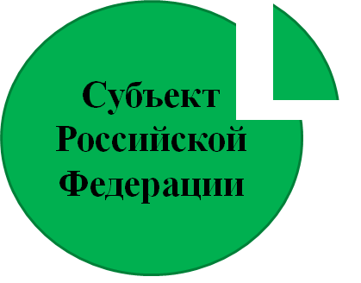
Зачисление НДФЛ в бюджет Иркутского района
дополнительный норматив отчислений по НДФЛ
В соответствии с бюджетным законодательством РФ
Район
С сельских поселений: 34,25%
С городских поселений: 31,25%

Slide 9
Основные понятия
Доходы
Расходы
это поступление денежных средств в бюджет в соответствии с законодательством Российской Федерации
это выбытие денежных средств из бюджета
Бюджет

Slide 10
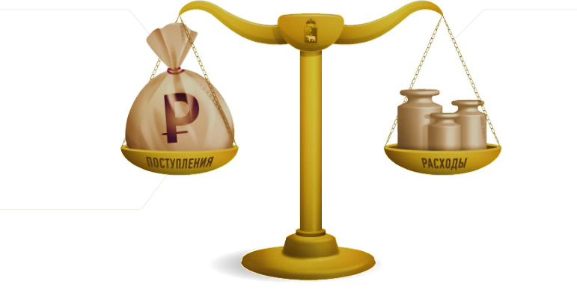
Основные характеристики бюджета
Расходы превышают доходы
Доходы превышают расходы
ДОХОДЫ
РАСХОДЫ
РАСХОДЫ
ДОХОДЫ
Дефицит
Профицит
принимается решение об источниках покрытия дефицита (использование накоплений, остатков, привлечение кредитов)
Сбалансированность бюджета
по доходам и расходам – основополагающее требование при составлении и утверждении бюджета
принимается решение об использовании профицита (накопление резервов, остатков, погашение кредитов)
Рост долга и (или) снижение остатков (накоплений) средств бюджета
Снижение долга и (или) рост остатков (накоплений) средств бюджета

Slide 11
Этапы бюджетного процесса
Бюджетный процесс
– это ежегодное составление и рассмотрение проекта бюджета,
утверждение и исполнение бюджета, контроль за его исполнением,
осуществление бюджетного учета, рассмотрение и утверждение
бюджетной отчетности.
1 этап
Составление
2 этап
Рассмотрение и утверждение
3 этап
Исполнение
4 этап
Предоставление отчетности
Контроль
ОТКРЫТЫЕ ПУБЛИЧНЫЕ СЛУШАНИЯ по проекту бюджета и отчету об исполнении

Slide 12
Материалы, используемые для формирования бюджета
Бюджетный кодекс Российской Федерации
Закон Иркутской области от 22.10.2013 № 74-ОЗ О межбюджетных трансфертах и нормативах отчислений доходов в местные бюджеты»
Прогнозные данные главных администраторов доходов и главных распорядителей бюджетных средств
Положение о бюджетном процессе Иркутского районного муниципального образования
Прогноз социально-экономического развития Иркутского района
Муниципальные программы
Основные направления бюджетной и налоговой политики

Slide 13
Структура доходов бюджета
Доходы бюджета - денежные средства, поступающие в бюджет в соответствии с законодательством Российской Федерации.
Налоговые доходы
доходы от налогов и сборов, предусмотренных законодательством Российской Федерации, в том числе от налогов, предусмотренных специальными налоговыми режимами и законодательством Иркутской области
Неналоговые доходы доходы от использования имущества, находящегося в государственной или муниципальной собственности, природных ресурсов, от различного вида услуг, а также платежи в виде штрафов или иных санкций за нарушение законодательства
Безвозмездные поступления поступившие в бюджет денежные средства на безвозмездной и безвозвратной основе из других бюджетов бюджетной системы (межбюджетные трансферты)

Slide 14
Доходы бюджета
Неналоговые доходы
Безвозмездные поступления
Акцизы по подакцизным товарам
Налог, взимаемый в связи с применением упрощенной системы налогообложения
Единый налог на вмененный доход для отдельных видов деятельности
Единый сельскохозяйственный налог
Налог, взимаемый в связи с применением патентной системы налогообложения
Государственная пошлина
Налог на доходы физических лиц
Налоговые доходы
Доходы от использования имущества, находящегося в государственной и муниципальной собственности
Платежи при пользовании природными ресурсами
Доходы от оказания платных услуг (работ) и компенсации затрат государства
Доходы от продажи материальных и нематериальных активов
Штрафы, санкции, возмещение ущерба
Прочие неналоговые доходы
Дотации
Субсидии
Субвенции
Иные межбюджетные трансферты
Прочие безвозмездные поступления от других бюджетов бюджетной системы

Slide 15
Основные характеристики бюджета Иркутского районного муниципального образования, млн. руб.
Доходы
Доходная часть бюджета Иркутского районного муниципального образования сформирована с учётом изменений налогового законодательства, обеспечения бюджетной устойчивость в среднесрочной перспективе
Расходы
Дефицит
Наименование | 2020 год | 2021 год | 2022 год
Доходы | 4 544,8 | 3 439,6 | 3 769,0
Расходы | 4 666,4 | 3 526,9 | 3 846,7
Дефицит (профицит) | -121,6 | -87,3 | -77,7

Slide 16
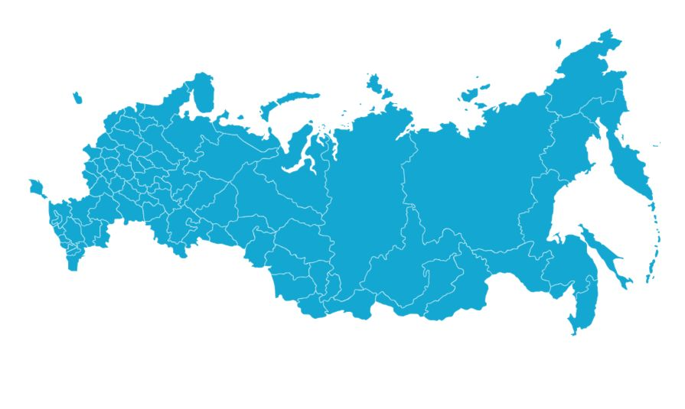
Распределение налогов
Наименование доходов | Федеральный бюджет | Областной бюджет | Бюджеты муниципальных районов | Бюджеты поселений
Налог на доходы физических лиц
Акцизы
Налог, взимаемый в связи с применением упрощенной системы налогообложения
Единый налог на вмененный доход для отдельных видов деятельности
Единый сельскохозяйственный налог
Налог, взимаемый в связи с применением патентной системы налогообложения
Государственная пошлина
Задолженность по отмененным налогам

Slide 17
Доходы бюджета Иркутского районного муниципального образования на 2020 - 2022 годы, млн.руб.
Наименование | 2020 год | 2021 год | 2022 год
Налоговые доходы | 792,8 | 750,8 | 772,9
Неналоговые доходы | 629,7 | 288,2 | 169,2
Безвозмездные поступления | 3 122,3 | 2 400,6 | 2 826,9
17,4%
20,5%
21,8%
68,7%
69,8%
75,0%

Slide 18
Доходы бюджета Иркутского районного муниципального образования за 2020 - 2022 годы, млн.руб.
Доходы районного бюджета на 2020 год запланированы в сумме 4 544,8 млн. рублей. В 2021 году доходы районного бюджета прогнозируются в объеме 3 439,6 млн. рублей, что на 1 105,2 млн. рублей (-24,3%) меньше прогнозируемого поступления в 2020 году. В 2022 году доходы районного бюджета прогнозируются в объеме 3 769,0 млн. рублей, что на 329,4 млн. рублей (+9,6%) больше прогнозируемого поступления в 2021 году.
На 2020 год и плановый период 2021 и 2022 годов не планируется дотация на выравнивание бюджетной обеспеченности ввиду ее замены дополнительными нормативами отчислений от налога на доходы физических лиц.
Прогнозируемое снижение безвозмездных поступлений на плановый период обусловлено тем, что в проекте закона Иркутской области «Об областном бюджете на 2020 год и на плановый период 2021 и 2022 годов» объем межбюджетных трансфертов не полностью распределен между бюджетами муниципальных образований Иркутской области.
792,8
772,9
750,8
3 122,3
2 400,6
2 826,9

Slide 19
Налоговые доходы бюджета на 2020 - 2022 годы, млн.руб.
Наименование | 2020 год | 2021 год | 2022 год
Налог на доходы физических лиц | 598,4 | 577,9 | 602,6
Налог, взимаемый в связи с применением упрощенной системы налогообложения | 139,6 | 145,2 | 151,0
Единый налог на вмененный доход для отдельных видов деятельности, Единый сельскохозяйственный налог, Патент | 39,6 | 12,3 | 3,3
Прочие налоговые доходы | 15,2 | 15,4 | 16,0
Прогнозируемое снижение в 2021 году налоговых доходов районного бюджета, кроме снижения дополнительного норматива отчислений, связано с отменой с 01.01.2021 системы налогообложения в виде единого налога на вмененный доход для отдельных видов деятельности.
77,0%
78,0%
17,6%
19,3%
19,5%
5,0%
1,9%
1,6%
2,1%
0,4%
2,1%

Slide 20
Неналоговые доходы на 2020 - 2022 годы, млн.руб.
Уменьшение прогноза поступления штрафов в 2020 году по сравнению с ожидаемой оценкой в 2019 году связано с изменение порядка распределения между уровнями бюджетов бюджетной системы Российской Федерации административных штрафов. С 01.01.2020 года большая часть штрафов, сумм санкций, возмещение ущерба будет поступать в тот бюджет, который финансирует работу органа, налагающего штраф. Однако, штрафы мировых судей по Кодексу Российской Федерации об административных правонарушениях будут поступать в бюджеты субъектов Российской Федерации и муниципальных районов в равных долях.
Наименование | 2020 год | 2021 год | 2022 год
Доходы от использования имущества, находящегося в государственной и муниципальной собственности | 427,3 | 208,2 | 88,9
Платежи при пользовании природными ресурсами | 6,6 | 6,7 | 6,9
Доходы от оказания платных услуг и компенсации затрат государства | 69,0 | 69,0 | 69,0
Доходы от продажи материальных и нематериальных активов | 126,8 | 4,3 | 4,4
67,9%
72,3%
20,1%
52,5%
40,8%
11,0%
23,9%
1,0%
2,3%
1,5%
4,1%
2,6%

Slide 21
Безвозмездные поступления на 2020 - 2022 годы, млн.руб.
Наименование | 2020 год | 2021 год | 2022 год
Субсидии | 1 549,5 | 833,5 | 1 259,6
Субвенции | 1 568,2 | 1 566,0 | 1 566,2
Иные межбюджетные трансферты | 3,5 | 0,0 | 0,0
Прочие безвозмездные поступления | 1,1 | 1,1 | 1,1
65,3%
55,4%
44,6%
34,7%
0,0%
0,0%
0,0%
0,0%

Slide 22
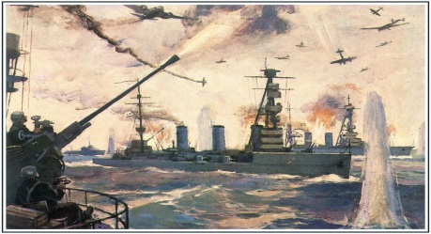
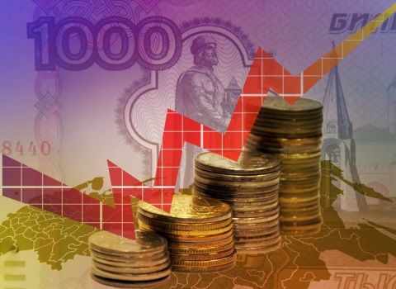
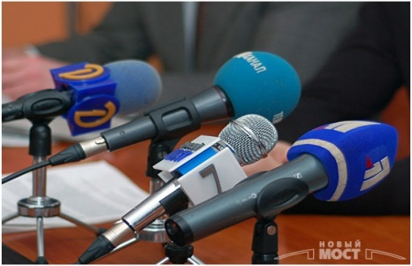
Расходы бюджета
Общегосударственные вопросы
Национальная оборона
Национальная безопасность и правоохранительная деятельность
Физическая культура и спорт
Социальная политика
Образование
Культура, кинематография
Национальная экономика
Жилищно-коммунальное хозяйство
Межбюджетные трансферты
Обслуживание муниципального долга
Средства массовой информации

Slide 23
Функциональная структура расходов, млн. руб.
2020 год
2021 год
2022 год
2020 год
2021 год
2022 год
Общегосударственные вопросы
Культура, кинематография
335,0
289,8
289,8
11,2
11,1
11,1
Национальная оборона
Социальная политика
0,3
0,2
0,1
97,8
97,8
97,8
Национальная безопасность и правоохранительная деятельность
Физическая культура и спорт
13,0
12,0
11,9
4,1
1,7
1,7
Национальная экономика
Средства массовой информации
212,6
410,9
1 089,3
7,5
7,5
7,5
Жилищно-коммунальное хозяйство
Обслуживание государственного и муниципального долга
185,3
73,8
13,8
3,0
5,9
5,9
Образование
Межбюджетные трансферты
3 567,5
2 377,4
2 063,8
229,1
208,7
203,0

Slide 24
Основные направления бюджетной политики Иркутского районного муниципального образования
Бюджетная политика ИРМО будет обеспечивать преемственность курса текущего финансового года и будет ориентирована на обеспечение сбалансированности и устойчивости бюджета ИРМО, исполнения принятых бюджетных обязательств
Федеральный Закон №307-ФЗ «О внесении изменений в Бюджетный кодекс Российской Федерации в целях совершенствования межбюджетных отношений»
проект Закона Иркутской области «О внесении изменений в Закон Иркутской области от 22 октября 2013 года № 74-оз «О межбюджетных трансфертах и нормативах отчислений доходов в местные бюджеты»

Slide 25
Основные направления бюджетной политики Иркутского районного муниципального образования
Бюджетная политика ИРМО в трехлетней перспективе будет учитывать изменения законодательства на федеральном уровне, основными из которых являются
Условие предоставления субсидии бюджету муниципального образования - наличие в бюджете муниципального образования (сводной бюджетной росписи местного бюджета) бюджетных ассигнований на исполнение расходных обязательств муниципального образования, в целях софинансирования которых предоставляется субсидия, в объеме, необходимом для их исполнения, включая размер планируемой к предоставлению из бюджета субъекта Российской Федерации субсидии
Финансовый орган субъекта Российской Федерации заключает с главами местных администраций (руководителями исполнительно-распорядительных органов) муниципальных образований, получающих дотации на выравнивание бюджетной обеспеченности муниципальных районов из бюджета субъекта Российской Федерации и (или) доходы по заменяющим указанные дотации дополнительным нормативам отчислений от налога на доходы физических лиц, соглашения, которыми предусматриваются меры по социально-экономическому развитию и оздоровлению муниципальных финансов муниципального района

Slide 26
Основные направления бюджетной политики Иркутского районного муниципального образования
Бюджетная политика ИРМО в трехлетней перспективе будет учитывать изменения законодательства на федеральном уровне, основными из которых являются
Межбюджетные трансферты из бюджетов муниципальных районов бюджетам городских, сельских поселений (за исключением межбюджетных трансфертов на осуществление части полномочий по решению вопросов местного значения в соответствии с заключенными соглашениями) предоставляются при соблюдении органами местного самоуправления городских, сельских поселений условий, установленных правилами предоставления межбюджетных трансфертов из бюджетов муниципальных районов бюджетам городских, сельских поселений
Отменено понятие районного фонда финансовой поддержки поселений
При предоставлении дотаций на выравнивание бюджетной обеспеченности из бюджета муниципального района установлено право финансового органа муниципального района заключать с главами местных администраций муниципальных образований, получающих дотации на выравнивание бюджетной обеспеченности поселений из бюджета муниципального района, соглашения, которыми предусматриваются меры по социально-экономическому развитию и оздоровлению муниципальных финансов поселения
При составлении проекта бюджета муниципального района на очередной финансовый год и плановый период, утвердить на плановый период не распределенный между городскими, сельскими поселениями объем дотаций на выравнивание бюджетной обеспеченности из бюджета муниципального района (не более 20 процентов общего объема дотаций) на первый год планового периода и на второй год планового периода

Slide 27
Функциональная структура расходов бюджета на 2020 год

Slide 28
Удельный вес расходов на социальную сферу в объеме расходов бюджета района, %
Расходы на социальную сферу
Прочие расходы

Slide 29
Расходы бюджета на социальную сферу на 2020-2022 годы, млн. руб.
Наименование | 2020 год | 2021 год | 2022 год
Образование | 3 567.5 | 2 377.4 | 2 063.8
Культура, кинематография | 11.2 | 11.1 | 11.1
Социальная политика | 97.8 | 97.8 | 97.8
Физическая культура и спорт | 4.1 | 1.7 | 1.7
95,6%
94,9%
2,7%
3,9%
4,5%
0,3%
0,1%
0,4%
0,1%
0,5%
0,1%

Slide 30
Расходы бюджета района
программные расходы
непрограммные расходы
Наименование | 2020 год | 2021 год | 2022 год
Программные расходы, млн. руб. | 4 624,9 | 3 469,8 | 3 768,5
Непрограммные расходы, млн. руб. | 41,5 | 27,1 | 27,3

Slide 31
Расходы бюджета района на 2020 – 2022 годы, млн. руб.
Наименование | 2020 год | 2021 год | 2022 год
Муниципальная программа "Развитие экономического потенциала в Иркутском районном муниципальном образовании" | 0.6 | 0.5 | 0.7
Муниципальная программа "Развитие дорожного хозяйства в Иркутском районном муниципальном образовании" | 66.3 | 22.2 | 15.8
Муниципальная программа "Организация муниципального управления в Иркутском районном муниципальном образовании" | 291.8 | 266.7 | 266.6
Муниципальная программа "Совершенствование управления в сфере градостроительной политики в Иркутском районном муниципальном образовании" | 2.5 | 1.1 | 1.0
Муниципальная программа "Управление муниципальными финансами Иркутского районного муниципального образования" | 251.7 | 231.4 | 225.6
Муниципальная программа "Совершенствование управления в сфере муниципального имущества в Иркутском районном муниципальном образовании" | 51.7 | 50.4 | 50.3
Муниципальная программа "Развитие образования в Иркутском районном муниципальном образовании" | 3 525.7 | 2 345.5 | 2 031.6
Муниципальная программа "Развитие культуры в Иркутском районном муниципальном образовании" | 62.8 | 56.1 | 56.1

Slide 32
Расходы бюджета района на 2020 – 2022 годы, млн. руб.
Наименование | 2020 год | 2021 год | 2022 год
Муниципальная программа "Развитие физической культуры и спорта в Иркутском районном муниципальном образовании" | 27.5 | 22.8 | 22.8
Муниципальная программа "Молодежная политика в Иркутском районном муниципальном образовании" | 12.5 | 11.7 | 11.7
Муниципальная программа "Обеспечение безопасности, профилактика правонарушений, социально-негативных явлений, в том числе среди несовершеннолетних и участие в реализации мероприятий по охране здоровья населения на территории Иркутского районного муниципального образования" | 1.5 | 0.4 | 0.4
Муниципальная программа "Развитие коммунально-инженерной инфраструктуры и энергосбережение в Иркутском районном муниципальном образовании" | 185.3 | 73.8 | 13.8
Муниципальная программа "Развитие институтов гражданского общества в Иркутском районном муниципальном образовании" | 3.3 | 2.5 | 2.5
Муниципальная программа "Развитие сельского хозяйства и устойчивое развитие сельских территорий Иркутского районного муниципального образования" | 0.6 | 0.6 | 0.6

Slide 33
Расходы бюджета района на 2020 – 2022 годы, млн. руб.
Наименование | 2020 год | 2021 год | 2022 год
Муниципальная программа "Охрана окружающей среды в Иркутском районном муниципальном образовании" | 141.1 | 384.3 | 1 069.1
Итого по муниципальным программам | 4 624,9 | 3 469,8 | 3 768,5
Непрограммные расходы | 41,5 | 27,1 | 27,3
ВСЕГО расходы бюджета | 4 666,4 | 3 496,9 | 3 795,7

Slide 34
Муниципальная программа "Развитие экономического потенциала в Иркутском районном муниципальном образовании"
2020 год
2021 год
2022 год
0,6 млн. руб.
0,6 млн. руб.
0,7 млн. руб.
Цель
Увеличение экономического потенциала Иркутского района, формирование благоприятного предпринимательского климата и повышение инвестиционной активности бизнеса в районе
Задачи
Формирование благоприятных условий для развития субъектов малого и среднего предпринимательства
Увеличение объемов и качества услуг торговли, общественного питания и бытового обслуживания населения в Иркутском районе
Создание условий для развития туризма на территории Иркутского района
Обеспечение проведения государственной политики по вопросам мобилизационной подготовки и мобилизации, защите государственной тайны и информации.
Срок реализации муниципальной программы 2018-2023 годы

Slide 35
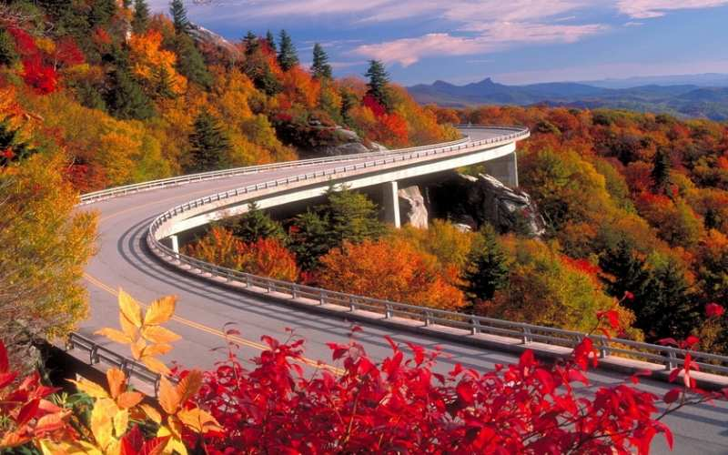
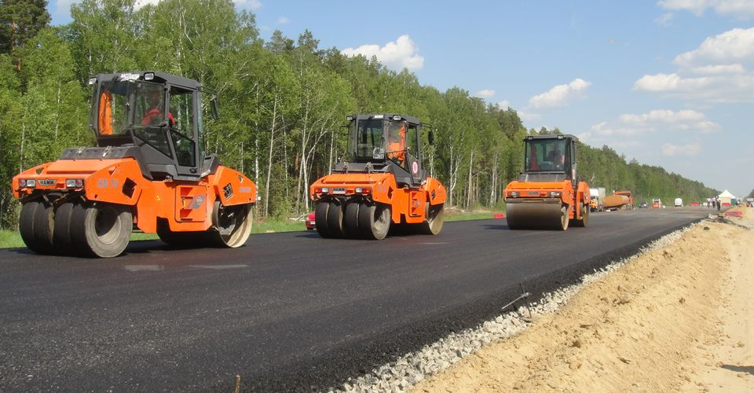
Муниципальная программа "Развитие дорожного хозяйства в Иркутском районном муниципальном образовании"
2020 год
2021 год
2022 год
66,3 млн. руб.
22,2 млн. руб.
15,8 млн. руб.
Цель
Обеспечение бесперебойного и безопасного функционирования дорожного хозяйства Иркутского района
Задачи
Обеспечение сохранности автомобильных дорог общего пользования, находящихся в перечне автомобильных дорог общего пользования Иркутского районного муниципального образования
Срок реализации муниципальной программы 2018-2023 годы

Slide 36
Муниципальная программа " Организация муниципального управления в Иркутском районном муниципальном образовании "
2020 год
2021 год
2022 год
291,8 млн. руб.
266,7 млн. руб.
266,6 млн. руб.
Цель
Совершенствование муниципального управления в Иркутском районе
Задачи
Повышение эффективности муниципального управления в Иркутском районе
Материально-техническое обеспечение деятельности администрации Иркутского района
Осуществление государственных полномочий, переданных Иркутскому району
Срок реализации муниципальной программы 2018-2023 годы

Slide 37
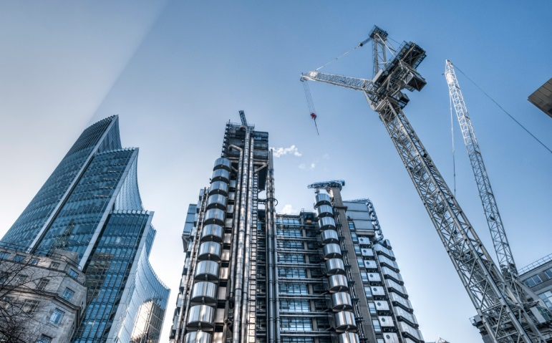
Муниципальная программа "Совершенствование управления в сфере градостроительной политики в Иркутском районном муниципальном образовании "
2020 год
2021 год
2022 год
2,5 млн. руб.
1,1 млн. руб.
1,0 млн. руб.
Цель
Устойчивое и комплексное развитие территории Иркутского района
Задачи
Создание условий для устойчивого и комплексного развития территории Иркутского района в сфере градостроительства
Срок реализации муниципальной программы 2018-2023 годы

Slide 38
Муниципальная программа " Управление муниципальными финансами Иркутского районного муниципального образования "
2020 год
2021 год
2022 год
251,7 млн. руб.
231,4 млн. руб.
225,6 млн. руб.
Цель
Обеспечение долгосрочной сбалансированности и устойчивости бюджетной системы Иркутского района, повышение качества управления муниципальными финансами Иркутского района
Задачи
Повышение качества управления районными финансами
Обеспечение условий для устойчивого исполнения расходных обязательств муниципальных образований Иркутского района
Повышение эффективности бюджетных расходов
Срок реализации муниципальной программы 2018-2023 годы

Slide 39
Муниципальная программа "Совершенствование управления в сфере муниципального имущества в Иркутском районном муниципальном образовании "
2020 год
2021 год
2022 год
51,7 млн. руб.
50,4 млн. руб.
50,3 млн. руб.
Цель
Совершенствование управления в сфере муниципального имущества и создание условий для развития рынка наружной рекламы Иркутского района
Задачи
Осуществление управления и распоряжения муниципальным имуществом
Совершенствование владения, пользования и распоряжения муниципальным имуществом Иркутского района
Создание условий для развития рынка наружной рекламы Иркутского района
Срок реализации муниципальной программы 2018-2023 годы

Slide 40
Муниципальная программа "Развитие образования в Иркутском районном муниципальном образовании"
2020 год
2021 год
2022 год
3 525,7 млн. руб.
2 345,5 млн. руб.
2 031,6 млн. руб.
Цель
Повышение доступности качественного образования, обеспечение его соответствия потребностям социально-экономического развития
Задачи
Организация предоставления качественного общедоступного и бесплатного образования в образовательных организациях
Организация и развитие системы воспитания и социализации детей
Организация безопасных условий обеспечения жизнедеятельности и общедоступности объектов образования
Срок реализации муниципальной программы 2018-2023 годы

Slide 41
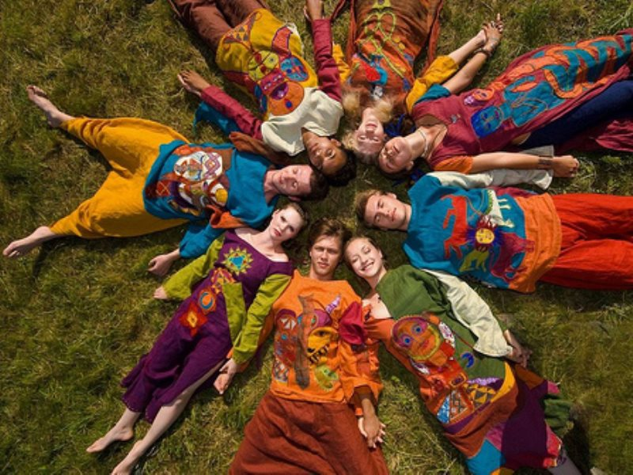
Муниципальная программа "Развитие культуры в Иркутском районном муниципальном образовании"
2020 год
2021 год
2022 год
62,8 млн. руб.
56,1 млн. руб.
56,1 млн. руб.
Цель
Создание условий и возможностей для максимального вовлечения жителей в различные формы творческой и культурно-досуговой деятельности с использованием современных технологий
Задачи
Организация досуга жителей Иркутского района, поддержка и развитие жанров традиционного народного творчества
Развитие учреждений дополнительного образования в сфере культуры и поддержка талантливых детей в Иркутском районе
Совершенствование системы информационно-библиотечного обслуживания
Срок реализации муниципальной программы 2018-2023 годы

Slide 42
Муниципальная программа " Развитие физической культуры и спорта в Иркутском районном муниципальном образовании"
2020 год
2021 год
2022 год
27,5 млн. руб.
22,8 млн. руб.
22,8 млн. руб.
Цель
Обеспечения максимальной вовлеченности населения в систематические занятия физической культурой и спортом, развитие массового спорта
Задачи
Совершенствованию спортивной инфраструктуры и материально-технической базы для занятий физической культурой и спортом
Развитие системы физического воспитания детей, подростков и учащейся молодежи Иркутского района
Обеспечение условий для развития физической культуры и массового спорта на территории Иркутского района
Срок реализации муниципальной программы 2018-2023 годы

Slide 43
Муниципальная программа "Молодежная политика в Иркутском районном муниципальном образовании"
2020 год
2021 год
2022 год
12,5 млн. руб.
11,7 млн. руб.
11,7 млн. руб.
Цель
Обеспечение успешной социализации и эффективной самореализации молодежи Иркутского района
Задачи
Качественное развитие потенциала и воспитание молодежи Иркутского района
Формирование в молодежной среде Иркутского района негативного отношения к незаконному обороту и потреблению наркотиков, курению и связанных с ними социально – негативных явлений
Реализация механизма финансовой поддержки молодых семей в решении жилищной проблемы в Иркутском районе
Срок реализации муниципальной программы 2018-2023 годы

Slide 44
Муниципальная программа "Обеспечение безопасности, профилактика правонарушений, социально-негативных явлений, в том числе среди несовершеннолетних и участие в реализации мероприятий по охране здоровья населения на территории Иркутского районного муниципального образования"
2020 год
2021 год
2022 год
1,5 млн. руб.
0,4 млн. руб.
0,4 млн. руб.
Цель
Профилактика правонарушений, социально – негативных явлений, в том числе среди несовершеннолетних и участие в реализации мероприятий по охране здоровья населения на территории Иркутского района
Задачи
Профилактика правонарушений, преступлений и обеспечение безопасности на территории Иркутского района
Проведение государственной политики по вопросам мобилизационной подготовки и мобилизации, защите государственной тайны и информации
Профилактика правонарушений на территории Иркутского района
Обеспечение гражданской обороны, защиты населения и территорий Иркутского района от чрезвычайных ситуаций природного и техногенного характера и безопасности людей
Профилактики социально значимых заболеваний, создание условий и повышение качества оказания медицинской помощи населению
Срок реализации муниципальной программы 2018-2023 годы

Slide 45
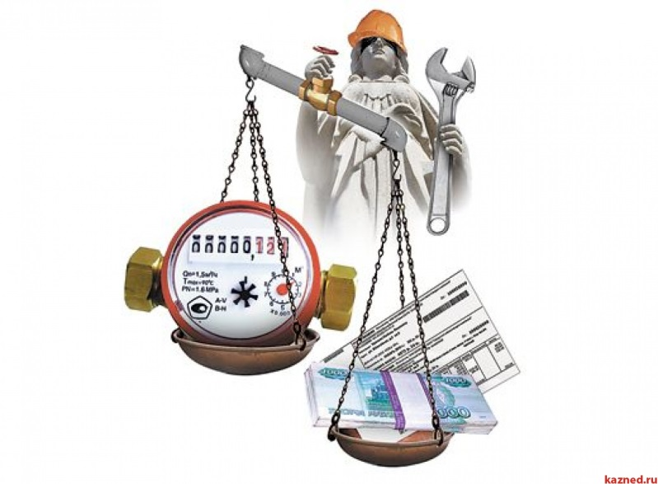
Муниципальная программа "Развитие коммунально-инженерной инфраструктуры и энергосбережение в Иркутском районном муниципальном образовании"
2020 год
2021 год
2022 год
185,3 млн. руб.
75,8 млн. руб.
13,8 млн. руб.
Цель
Повышение качества предоставляемых коммунальных услуг
Модернизация и развитие коммунальной инфраструктуры
Внедрение энергосберегающих технологий и повышение энергетической эффективности на территории Иркутского района
Задачи
Повышение качества предоставляемых коммунальных, услуг, модернизация и развитие коммунальной инфраструктуры, обеспечение комфортных условий проживания граждан на территории Иркутского района
Внедрение энергосберегающих технологий и повышение эффективности использования энергетических ресурсов на территории Иркутского района
Срок реализации муниципальной программы 2018-2023 годы

Slide 46
Муниципальная программа "Развитие институтов гражданского общества в Иркутском районном муниципальном образовании"
2020 год
2021 год
2022 год
3,3 млн. руб.
2,5 млн. руб.
2,5 млн. руб.
Цель
Поддержка социально ориентированных некоммерческих организаций и развитие благотворительной деятельности и добровольчества
Задачи
Поддержка социально ориентированных некоммерческих организаций
Развития институтов гражданского общества, содействия развитию благотворительной деятельности и добровольчества на территории Иркутского района
Срок реализации муниципальной программы 2018-2023 годы

Slide 47
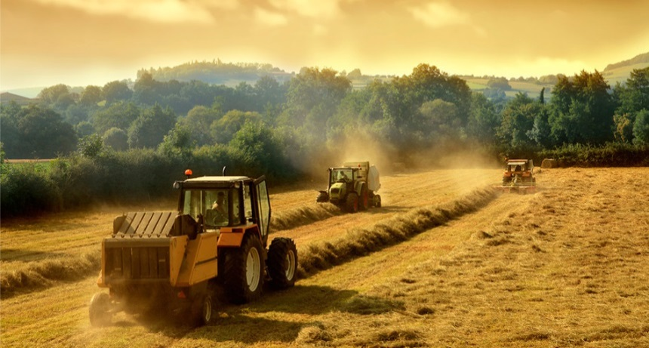
Муниципальная программа "Развитие сельского хозяйства и устойчивое развитие сельских территорий Иркутского районного муниципального образования"
2020 год
2021 год
2022 год
0,6 млн. руб.
0,6 млн. руб.
0,6 млн. руб.
Цель
Развития сельскохозяйственного производства в поселениях, расширение рынка сельскохозяйственной продукции, сырья и продовольствия в Иркутском районе и комфортного условия жизнедеятельности в сельской местности
Задачи
Создание комфортных условий жизнедеятельности в сельской местности
Развитие сельскохозяйственного производства в поселениях, расширение рынка сельскохозяйственной продукции, сырья и продовольствия в Иркутском районе
Срок реализации муниципальной программы 2018-2023 годы

Slide 48
Муниципальная программа "Охрана окружающей среды в Иркутском районном муниципальном образовании"
2020 год
2021 год
2021 год
141,1 млн. руб.
384,3 млн. руб.
1 069,1 млн. руб.
Цель
Охрана окружающей среды в Иркутском муниципальном образовании
Задачи
Стабилизация ситуации в сфере обращения с твердыми коммунальными отходами
Обеспечение защищенности населения и объектов экономики от наводнений и иного негативного воздействия
Повышение уровня экологической грамотности населения Иркутского района
Срок реализации муниципальной программы
2019-2023 годы

Slide 49
Непрограммные расходы, млн. руб.
2020 год
2021 год
2022 год
Обеспечение деятельности органов местного самоуправления
19,6
19,6
19,6
Формирование резервного фонда администрации Иркутского района
3,0
1,5
1,5
Проведение выборов Мэра Иркутского районного муниципального образования
10,1
0,0
0,0
Обслуживание муниципального долга
3,0
5,9
5,9

Slide 50
Межбюджетные трансферты бюджетам поселений, входящим в состав Иркутского района
Межбюджетные трансферты - средства, предоставляемые одним бюджетом бюджетной системы Российской Федерации другому бюджету бюджетной системы Российской Федерации

Slide 51
Межбюджетные трансферты бюджетам поселений, входящим в состав Иркутского района на 2019 год
2020 год
Бюджет Иркутского района
229,1 млн. руб.
Бюджет поселений Иркутского района
61,5 млн. руб.
167,5 млн. руб.
за счет средств районного бюджета
за счет средств областного бюджета

Slide 52
Межбюджетные трансферты бюджетам поселений, входящим в состав Иркутского района на 2021 – 2022 годы
2021 год
2022 год
208,7 млн. руб.
203,0 млн. руб.
58,4 млн. руб.
150,3 млн. руб.
60,0 млн. руб.
143,0 млн. руб.
за счет средств районного бюджета
за счет средств областного бюджета
за счет средств районного бюджета
за счет средств областного бюджета

Slide 53
Ожидаемое исполнения бюджета за 2019 год и основные характеристики бюджета на 2020 – 2022 годы, млн. руб.
Наименование | Ожидаемое исполнение 2019 года | 2020 год | 2021 год | 2022 год
Доходы | 4 677,6 | 4 544,8 | 3 439,6 | 3 769,0
Расходы | 4 951,0 | 4 666,4 | 3 526,9 | 3 846,7
Дефицит | -273,4 | -121,6 | -87,3 | -77,7

Slide 54
Спасибо за внимание!
Комитет по финансам администрации Иркутского районного муниципального образования
Тел.: 8(3952)718-056
e-mail: fin20@gfu.ru
Интернет-сайт: http://irkraion.ru

